Slide 1
بسم الله الرحمن الرحيم
جامعة كردفان
كلية دراسات الحاسوب والاحصاء
قسم/علوم الحاسوب

Slide 2
سمنار بعنوان:
اعداد الطلاب:-
أحمدسليمان البشيرمحمد
ابراهيم أحمدابراهيم مكي
أمنيه ايدام حامدمحمد
اسلام عباس شرف الدين
علي محمد دهب رحمة
دفع الله أحمدالرضي حمد
محمد عبد المنعم كرارعلي
الاشراف:أ. وصال جماع النور
لغة برولوق

Slide 3
مقدمة عن لغة برولوق:-
ظهرت في بداية السبعينات في جامعة مارسيليا الفرنسية (Programming Logic) (وتعني البرمجة بالمنطق) وتم تطوير نسخة في بريطانيا في منتصف السبعينات .
هي حصيلة سنوات من البحث والتطوير في جامعة مارسيليا على يد ألية كولمريه كاداة من ادوات البرمجة المنطقية والان تعتبر اداه هامة في برمجة تطبيقات الذكاء الاصطناعي وتطوير النظم الخبيرة.
وهي ليست من لغات الجيل الخامس للحاسوب ، حيث ان لغات البرمجة العادية التي تعتمد على الاجراءات والدوال فيها يتوجب على المبرمج كتابة البرنامج بصورة واضحة ومفصلة.

Slide 4
استخدام لغة Turbo Prolog:-
مرت لغة prologبتطورات واصدارات متعددة منها علي سبيل المثالSegaprolog- -Visual prolog,باصدارات مختلفة
وعلى الرغم من أن Turbo Prolog قد لا تعتبر احدث الإصدارات إلا أننا سنتناول في مدخلنا إلى لغة Prolog وذلك لعدة أسباب

Slide 5
الاسباب هي:
لغة تحقق الجوانب العملية لشرح مفاهيم الذكاء الاصطناعي خاصة تمثيل المعرفه
تمتازبسرعه البرنامج في طور الانتاج
يمكن اعتبارها لغه قياسيه ,حيث يمكن من خلالها فهم الاصدارات الاخري
تعتبر لغة turbo prolog لغة متكاملة تحتوي على العديد من الإجراءات المساعدة في عملية البرمجة كما يظهر في الشكل التالي:

Slide 6
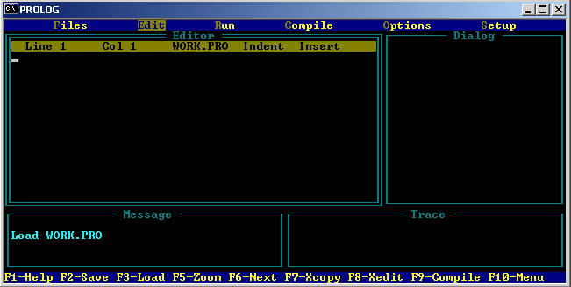
الشاشه الرئيسية

Slide 7
حيث نلاحظ أن الشاشة الرئيسية تحتوي على سبعة قوائم وأربعة نوافذ فرعية هي:-
أ-نافذة كتابة البرنامج Editor windows.
وهي النافذة التي يكتب فيها البرنامج
ب-نافــذة الـحـوار Dialog Windows.
وهي نافذة من خلالها يستطيع المستخدم أن يطرح أسئلته ويجد الإجابة عليها من خلالها
ج- نافذة رسائل النظام Message Windows.
وهي نافذة إخراج لإخراج معلومات النظام لبيان ما تم فعلاً
د-نافذة تدقيق البرنامج Trace Windows.
وهي نافذة تستخدم لتتبع البرنامج وبيان ما يقوم به برنامج Turbo Prolog
بعد كتابة البرنامج في نافذة كتابة البرنامج Editor نقوم بحفظه باختيار الأمر write to من قائمة Files ومن ثم تشغيله من قائمة Run.

Slide 8
مميزات وخصائص لغات الذكاء الاصطناعي :-
تمتاز لغات الذكاء الاصطناعي بخصائص تناسب طبيعة أنظمة الذكاء الاصطناعي والخصائص هي :
أ-قابلية تمثيل المعرفة Knowledge Representation:
ويقصد بها استخدام قواعد خاصة لوصف المعرفة (حقائق Facts,علاقات Relations, قواعد Rules, اطر Frames).
وهي التي تشكل قاعدة المعرفة Knowledge Base.
ب- معالجة الرموز والأشكال Symbolic Processing:
تمتاز لغات الذكاء الاصطناعي بإمكانية معالجة الرموز والأشكال
ج- مرونة في التحكم Flexibility of Control:
اللغات التقليدية مثل Pascal وC تقوم بمعالجة المشكلة من خلال تتبع تسلسلي لتعليمات البرنامج فهي دائما ما تكون عاجزة عن علاج مشاكل الذكاء الاصطناعي لذلك أتت لغات الذكاء الاصطناعي بإمكانية تحكم أكثر مرونة.

Slide 9
المسميات في البرولوق:-
1). العلاقات تسمى اسنادات Predicates
2) الحقائق والقواعد تسمى عبارات Clauses
3) الاستفسارات تسمى اهداف Goals .
4). المتغيرات variables
5) التعليقات comments

Slide 10
الهيكل العام لبرنامج turbo prolog يكون بالشكل التالي :-

Slide 11
اسنادات العلاقاتPredicates :-
ترمز الاسنادات الي اسم العلاقة والعناصر التي ترتبط بالعلاقة وتسمى المعاملات فمثلا:
Likes (ali,ahmed)
حيث:
العلاقة likes والمعاملان ali,ahmed وتكتب بصورتها العامة.
Likes(symbol,symbol)
وتسمى هذة الصورة بالاسناد العام ويحب الاعلان عنها اولا ثم العبارات ، حيث يتم ابلاغ او اخبار البرولوق بالعلاقات التي نريد استخدامها في البرنامج والا لن تتعرف عليها البرولوق وستظهر رسالة خطا في البرنامج ، بالاضافة الي ذلك لا يتم استخدام اي من العلامات الخاصة او النقطة او الاسناد ، وتكون الاسماء بالاحرف الصغيرة وطولها يصل الي 250 حرف.

Slide 12
المجالات Domains:-
لابد من وجود قسم يتم الاعلان فيه عن وجود ارقام او اي نوع اخر فيجب ادراج الانواع الاخرى في هذا القسم لانها تختلف عن الاسماء والمعاملات الاخري والمتغيرات وتكون:
DOMAINS
name , sex =symbol
age=integer
يساعد الاعلان عن المجالات في اكتشاف الاخطاء ومعالجتها إن وجدت
DOMAINS
name ,sex =symbol
age = integer
PREDICATES
person (name,sex,age)

Slide 13
العبارات Clauses :-
وتكون في صورة حقائق وقواعد ، والحقيقة تمثل صفة لعنصر من العناصر او علاقة بين مجموعتين من العناصر.
مثلا:
Father(kreem,ali).
Mother(noor,ahmed).

Slide 14
الاهداف GOALS :-
ويوجد نوعين من الاهداف:
الاهداف الخارجية:
وهي الاهداف التي يجب تنفيذها وقت تشغيل البرنامج في بيئة لغة البرولوق
الاهداف الداخلية:
وهي الاهداف التي يتم عمل قسم خاص في الكود البرمجي لبرنامج البرولوق.
الاختلافات
لاتلي كلمة goal كلمة if.و يتم تنفيذ العبارات الياَ

Slide 15
وهي الاسئلة التي توجه الي لغة البرولوق وقد يكون الهدف بسيط او مركب او معقد مثلا:
Likes(X,mango)
Likes(ali,mango) andLikes (umnia,orange)

Slide 16
المتغيرات والجمل العامة:-
كل الحقائق والمتغيرات والقواعد يجب استخدام الحروف الصغيرة ما عدا الكلمات في بداية الاجزاء الرئيسية للبرنامج وبداية الكلمات في الحقائق.
مثلا:
Ali likes the same thing as Ahmed
وتعني هذة القاعدة ان علي يحب نفس الشئ الذي يحبه احمد ويتم كتابتها في البرولوق
Likes (ali, Thing) if likes (ahmed , Thing).
ملاحظة:
يتكون البرنامج من نوعين من العبارات Clauses او الجمل Sentences:
الحقائق Facts: هي علاقات اسنادات Predicates اوصاف صحيحة لعناصر.
القواعد Rules:هي قواعد الاستدلال وتعتمد على العلاقاتRelations.

Slide 17
الراس: هوكل قاعدة تتكون من ثلاثة اجزاء:-
حقيقة تتحقق اذا تحققت شروط الجسم.
رمز if: هو رمز يفصل بين الراس والجسم ويمكن استخدام الرمز (-:).
الجسم:هو مجموعة من الشروط او شرط واحد تكون صحيحة.
الة الاستدلال تاخذ جسم القاعدة وتنظر في مجموعة الحقائق والقواعد لتحقيق الشروط فاذا تحققت الشروط يكون الراس صحيح لتقوم بعرض الاستفسارات Goals.

Slide 18
التعليقات Comments :-
وهي العبارات التي يكنبها المبرمج لتوضيح بعض النقاط او للمراجعة او تذكير بعمل بعض الدوال او المتغيرات وتكتب بطريقتين :
/* this is a prolog program*/.
%this comment for variable%
ملاحظة:
الحقائق في صورتها العامة تكون احدى الصورتين:
Property(object_1,object_2,…,…,object_n)
(Relation (object_1,object_2,…,…,object_nالخاصية 1)تجمع ما بين القوسين.
2) العلاقة تربط ما بين القوسين

Slide 19
. الاسناد المزدوج:-
تسمح البرولوق بامكانية اسناد نفس اسماء العناصر اكثر من مرة بشرط الاختلاف في عدد المعاملات مثلا:
person(name,age)
person(address,job,pay)

Slide 20
قاعدة البيانات DATABASE:-
وفيها يتم تجميع للحقائق والقواعد ، فلابد من تجميع وحفظ وتعديل هذة الحقائق ، فلابد من ان تكون الحقائق ديناميكية او وجود قاعدة بيانات داخلية.
الأمر | الغرض
asserta(X) | تضيف العبارة x كعبارة اولية لاسنادها
assertz(X) | تضيف العبارة x كعبارة اخيرة لاسنادها
retract(X) | حذف العبارة من القاعدة
يبدأ الاعلان عن هذا القسم بكلمة DATABASE وتليها الحقائق الديناميكية والتي يمكن التعامل معها بالاضافة والتعديل و الحذف

Slide 21
الثوابت -:CONSTANTS
وفيه يتم الاعلان عن رموز الثوابت وقيمها بشكل منفصل مثلا:
CONSTANTS
a=58.65
pi=3.1416
العمومي GLOBAL:-
وتضم توجيهات الي المترجم او تضمين برامج اخرى وتحديد عملية تتبع الاخطاء.
الرموز:-
يستخدم الرمز(-:)بدلا من if.
يستخدم الرمز(,) بدلا من and .
. يستخدم الرمز(;) بدلا من or

Slide 22
البرنامج :-
PREDICATES
Likes(symbol,symbol)
CLAUSES
Likes (ali,mango).
Likes (ahmed,banana).
Likes (umnia,orange).
Likes (Ibrahim,apple).
حيث يتم كتابة الاهداف او الاستفسارات بالصورة التالية:
Likes(X,Y)
حيث:
تشير X الي المعامل الاول وهنا يكون الشخص.
وتشير Y الي المعامل الثاني ويكون الفاكهة

Slide 23
وعند كتابة الهدف:
Likes(X,mango)
يرد البرنامج ب:
X=ali
1 Solution
للحصول على جميع الحقائق الموجودة نكتب:
Likes(X,Y)
لتجاهل نتائج احد معاملات العلاقة نستخدم (_) فنكتب:
Likes(_,Y)Likes(X,_)
فيتم عرض اسماء الاشخاص فقط او الفواكهة فقط كما سنرى لاحقاَ.

Slide 24
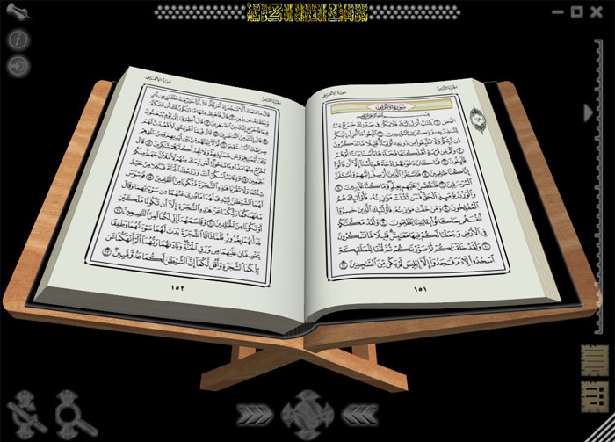
مع خالص الشكر والتقدير

